Slide 1
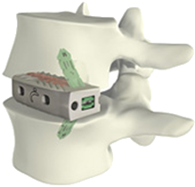

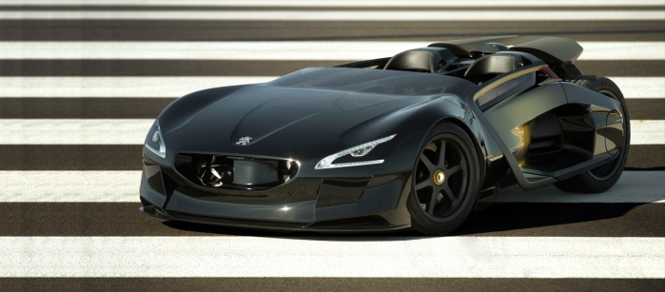
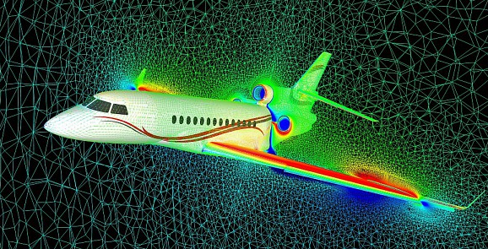

Sciences Industrielles de l’Ingénieur
PTSI – 2014 – 2015

Slide 2
Contacts
J.-P. Pupier
X. Pessoles
xpessoles.ptsi@free.fr
jean-pierre.pupier@laposte.net
http://xpessoles.ptsi.free.fr

Slide 3


L’ingénieur
Un(e) ingénieur c’est
Connaissances d'un haut niveau technologique et scientifique
Un scientifique
Un savoir
Lancement et suivi de pilotage innovants
Un cadre
Un savoir – faire
Un animateur
Un savoir – être
Management
Le tout dans un contexte international

Slide 4
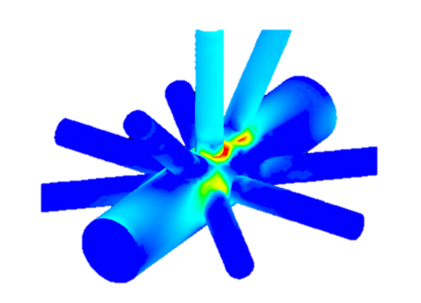
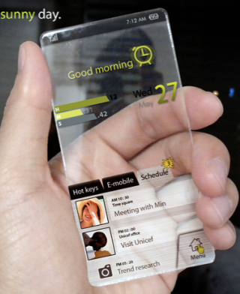
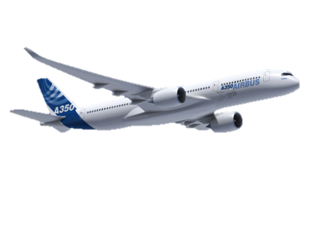
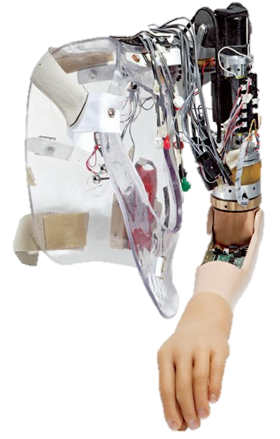



Secteurs d’activité
Enseignement /recherche
Communication
informatique
Transports
L’ingénieur
Génie civil
Biomédical
Traitement des eaux
Energétique
… et bien d’autres !!!

Slide 5
Compétences
Compétences
Concevoir
Réaliser
Expérimenter
Communiquer
Analyser
Modéliser
Résoudre

Slide 6
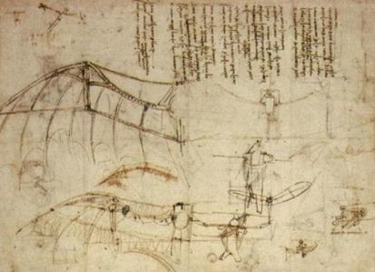
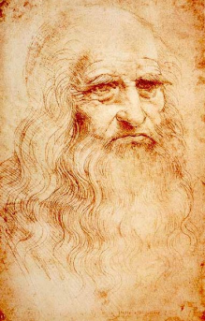
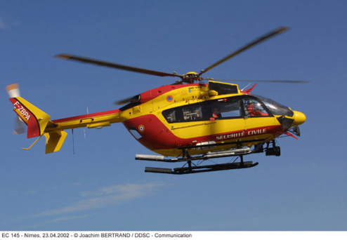
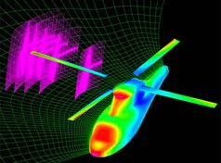
Les écarts à quantifier
Système souhaité
Service
attendu
Ecart 1
Hélicoptère
Système réel en utilisation
Service
réalisé
Ecart 3
Ecart 2
Système conçu
Service
simulé

Slide 7
Quelques conseils
Comment travailler les SII
1. Lire le cours et le COMPRENDRE
Seront précisées « les choses à savoir par cœur » (en général une compréhension du cours permet d’assimiler les résultats)
2. Demander aux professeurs lorsque vous n’avez pas compris
3. REFAIRE les exercices, les DM, les DS SANS la solution
L’apprentissage et la compréhension de METHODES vues en cours TD – TP permettront une progression régulière et solide
4. Demander aux professeurs lorsque vous n’avez pas compris
5. Etre ACTIF en TP
C’est en TP que les compétences ingénieur seront acquises
6. Etre ACTIF en TD
C’est en TD que des méthodes de résolution des problèmes seront mises en place
SOYEZ CURIEUX DU MONDE QUI VOUS ENTOURE

Slide 8
Organisation
Les groupes
Le planning

